Slide 1
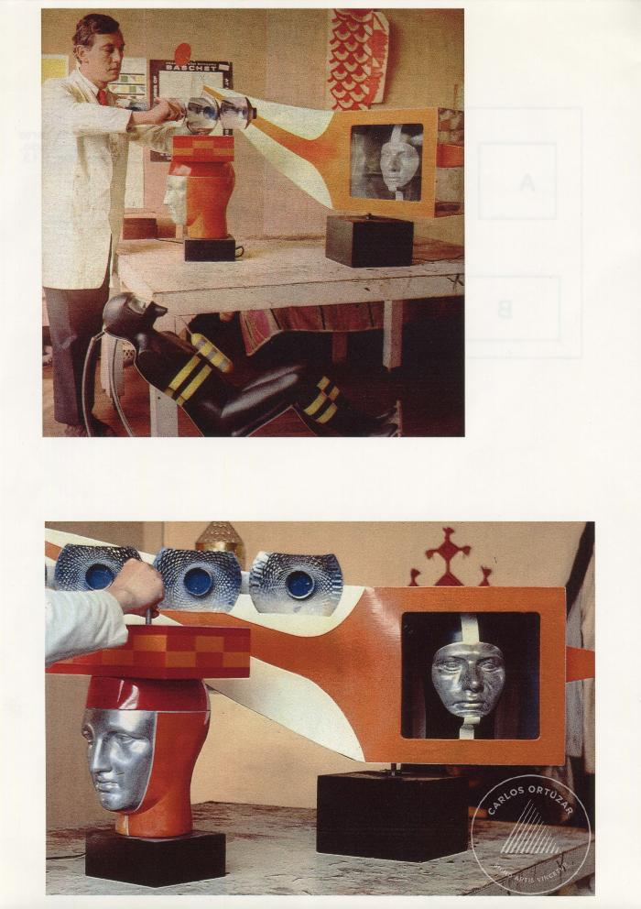
Carlos Ortuzar en su taller (6-10001)

